Slide 1
第七讲 积分等式与不等式问题
1° 积分等式问题
方法:
(1) 转化为零点问题
(2) 利用微分中值定理
(3) 利用定积分的积分性质
(4) 利用定积分的换元法、分部积分法

Slide 2
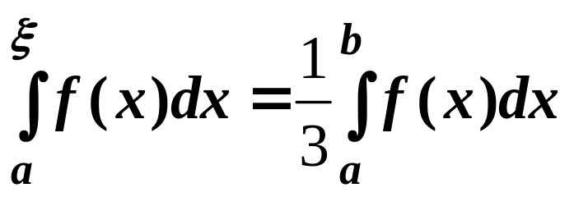
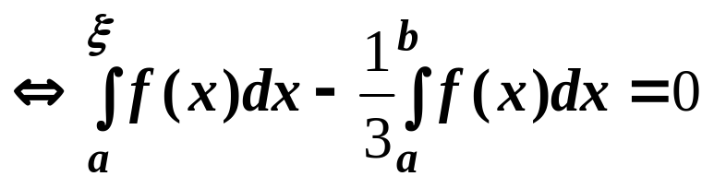
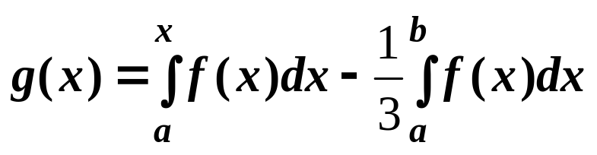
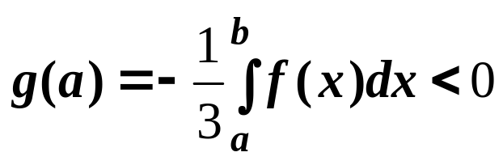
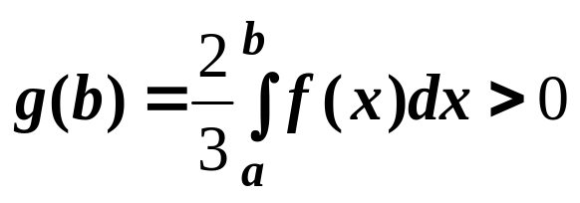
例1 (练习十二/九)
设 f (x) 在 [a, b] 上连续, 且 f (x) >0 ,
证明在 [a , b] 内有点 , 使
解
原等式
构造辅助函数
则 g(x) 在 [a , b]上连续 , 且有

Slide 3
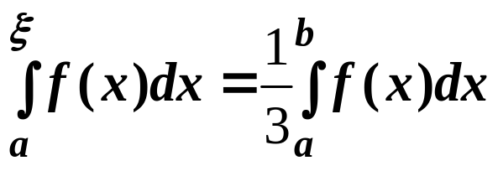
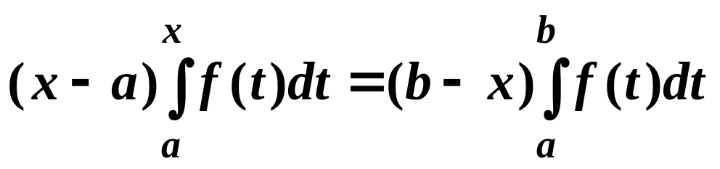
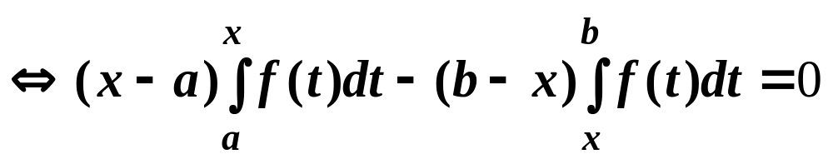
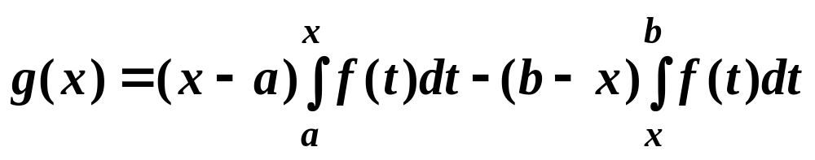
根据零值定理 , 存在 ξ∈(a , b) 使 g(ξ) = 0
即 , 结论成立
例2 (练习十二/十六)
f (x) 是 [a, b]上取正值的连续 ,
试证明:方程
在 (a , b) 内有唯一实根
解
原等式
构造辅助函数

Slide 4
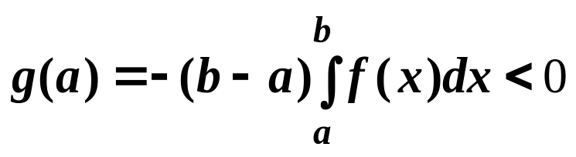
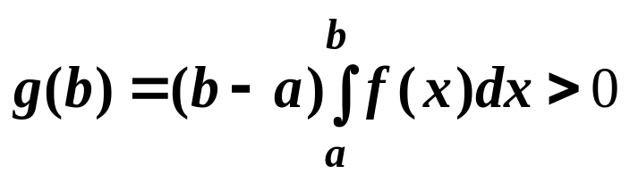
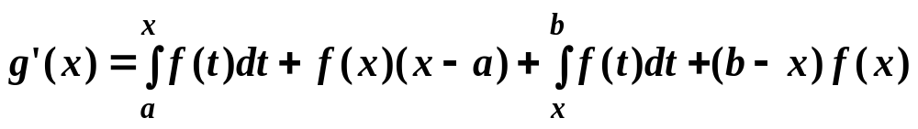
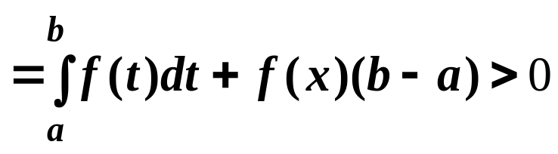
则 g(x) 在 [a , b]上连续 , 且有
根据零值定理 , 存在 ξ∈(a , b) 使 g(ξ) = 0 ,
即方程 在 ( a , b ) 内至少有一实根
又
⇒ g(x) 单调增
⇒ 方程在 (a , b) 内有唯一的实根

Slide 5
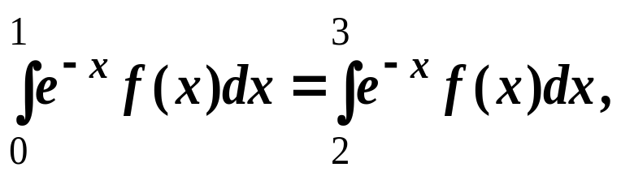

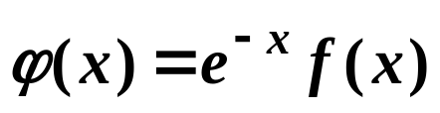
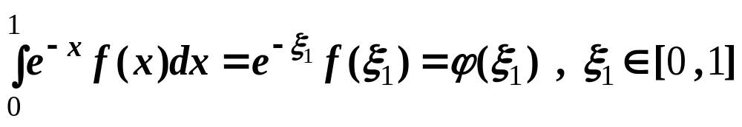
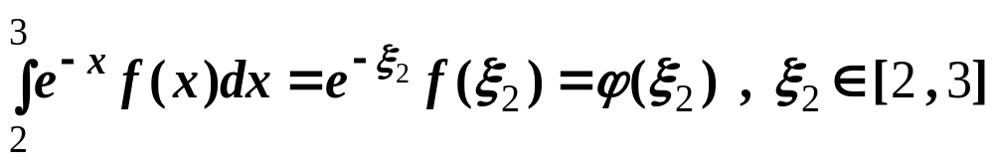
例3 (练习十二/十四)
f (x) 在[0, 3]上可导,
证明: 存在 ξ∈(0 , 3) 使
f′ (ξ) = f (ξ)
解
原等式
构造辅助函数 ,
则 ϕ(x) 在 [0 , 3]上连续 , ( 0 , 3 ) 上可导
又利用积分中值定理有

Slide 6





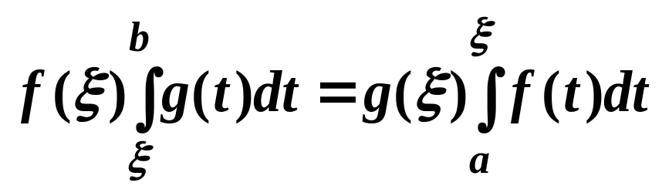
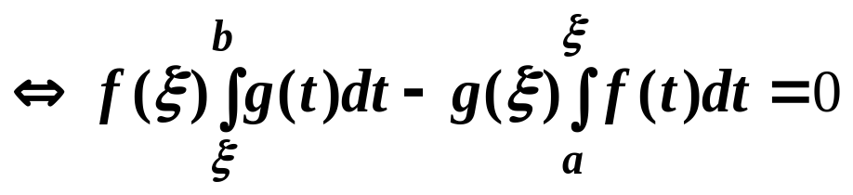
在 上利用罗尔定理 , 存在 使
例4 (练习十二/十五)
设 f (x) , g(x)在 [a, b]上连续 ,
证明: 存在 ξ∈( a , b)使
解
原等式

Slide 7
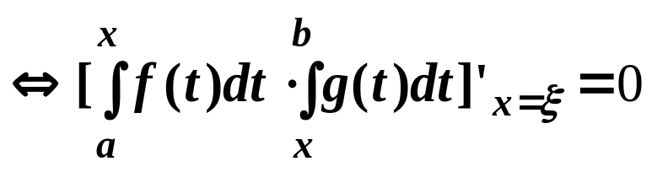
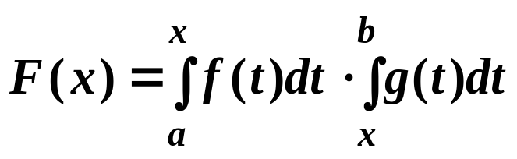



构造辅助函数
则 F(x) 在 [a , b]上连续 , ( a , b ) 内可导 , 且有
F(a) = F(b)
根据罗尔定理 , 存在 使
即

Slide 8
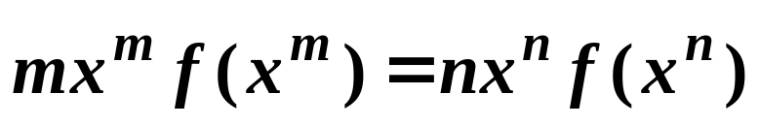
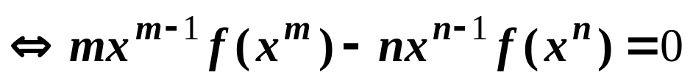
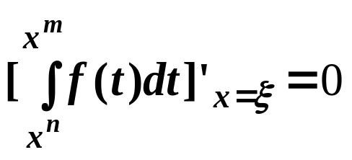
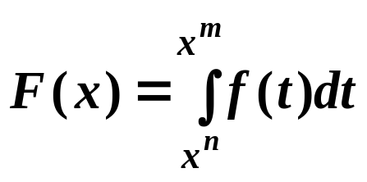
例5
若 f (x) 是 [ 0 , 1] 上连续 , 对于任意给定的正数
m 和 n , 方程
在区间 ( 0 , 1 ) 内总有解.
解
原方程
⇔ 存在 ξ∈ (0 , 1) 使
构造辅助函数
则 F(x) 在 [0 , 1]上连续 , ( 0 , 1 ) 内可导 , 且有
F(0) = F(1) = 0

Slide 9

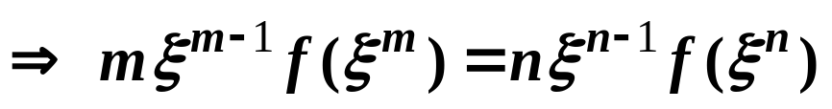
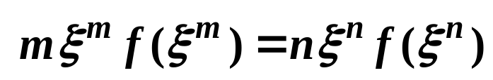
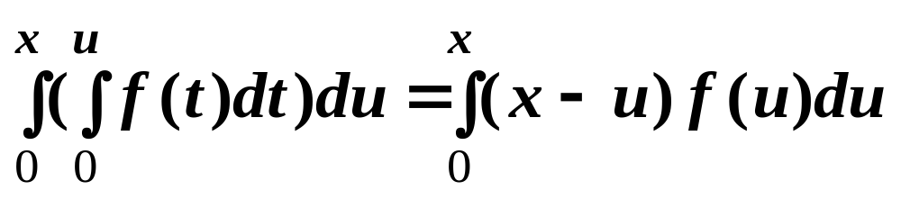
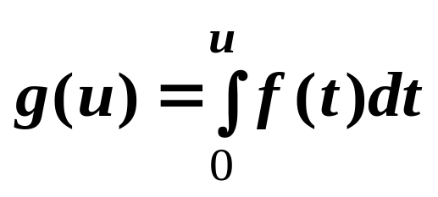
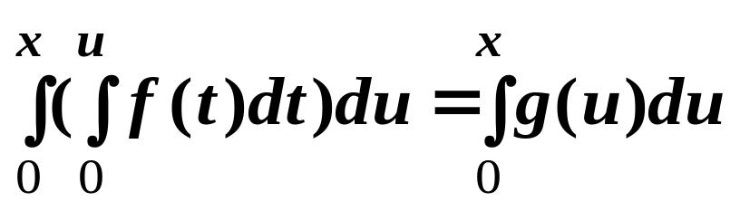
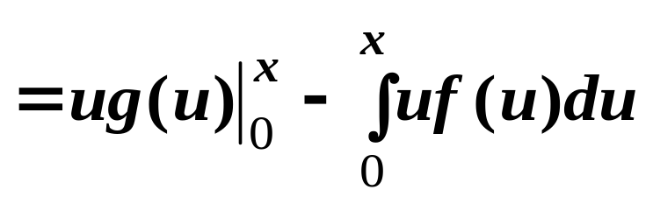
根据罗尔定理 , 存在 使
即
例6
设 f (x) 为连续函数 , 证明:
解
设

Slide 10
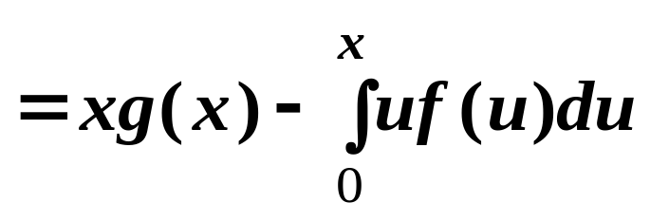
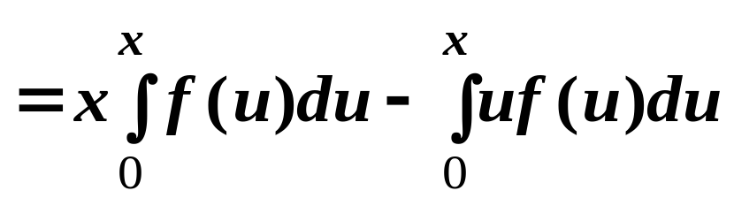
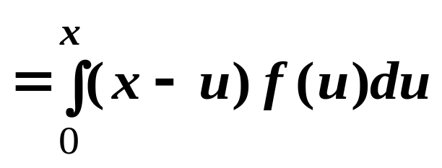
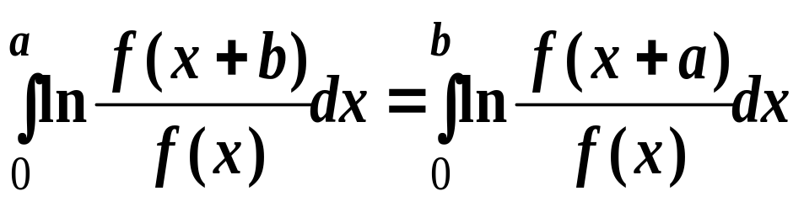
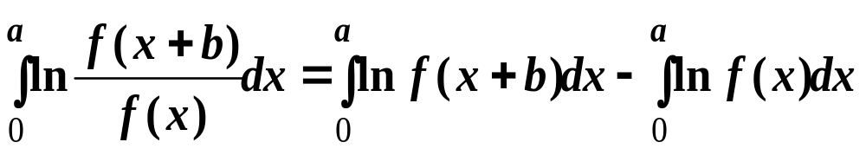
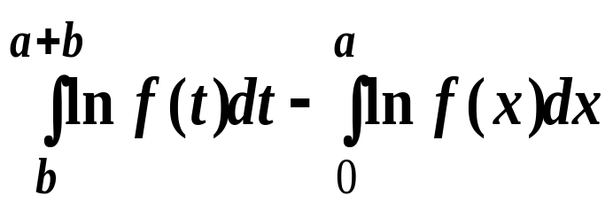

例7 设 f (x)为正的连续函数 , 试证明:对任意实数
a, b 总成立
解

Slide 11
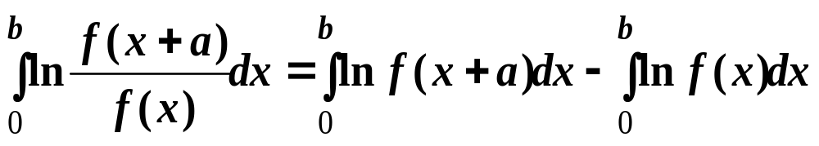

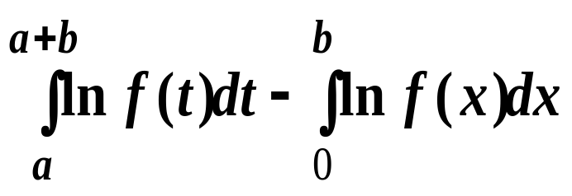
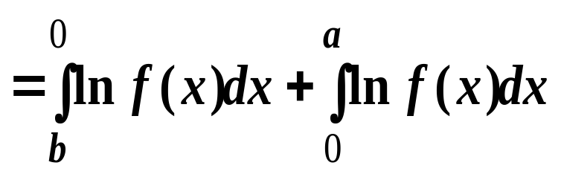
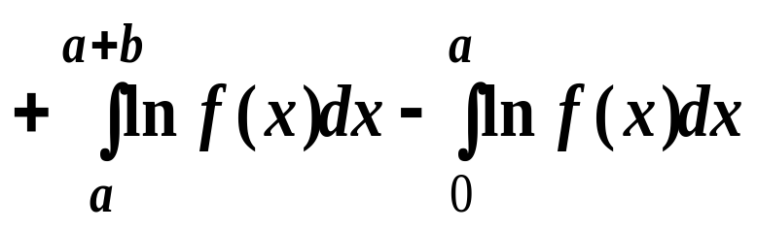
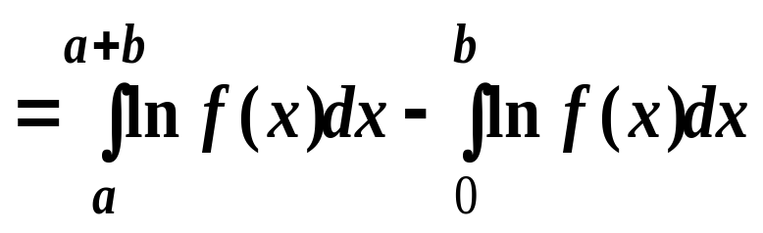
又
⇒ 等式成立

Slide 12
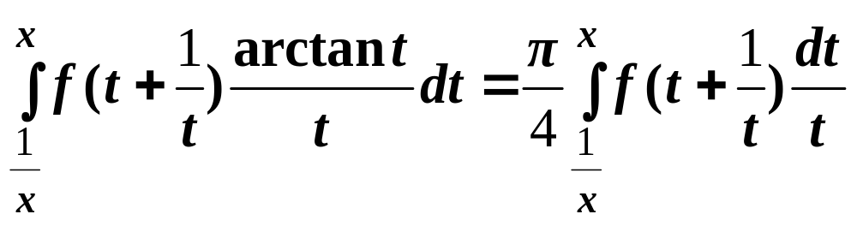
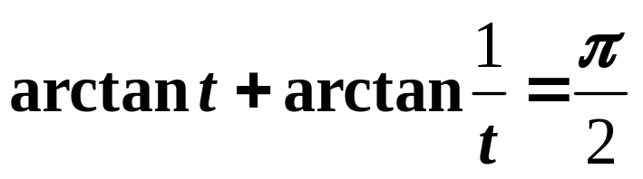
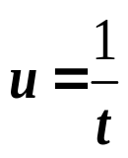
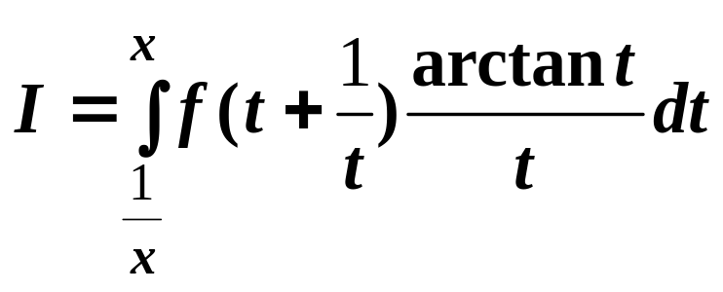
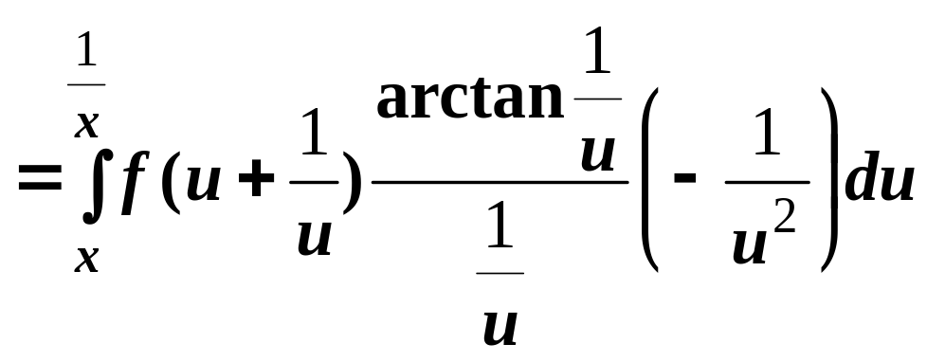
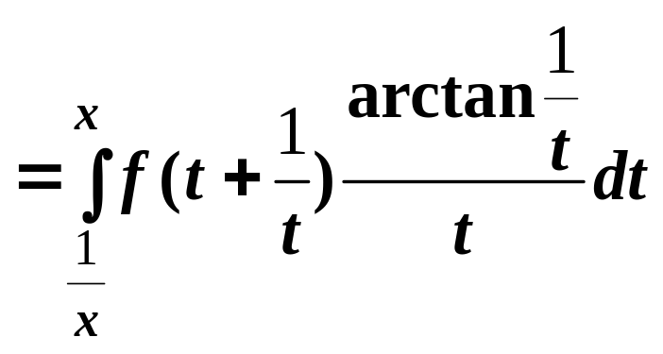
例8 设 f (x) 在 (0 , +∞) 上连续, 证明:对任一正数 x ,
总有
解
分析: 利用恒等式

Slide 13
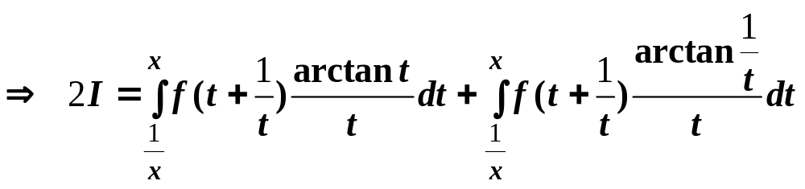
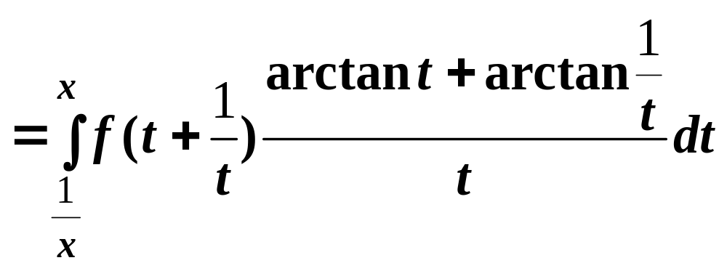



Slide 14




2° 积分不等式问题
例9
设 f (x)在 [0 , 1] 上单调减少且连续 , 证明:
当 0 < λ < 1时,
解
原不等式

Slide 15









解二
由于 f (x) 单调减 , 0< λ < 1

Slide 16








解三
原不等式
构造辅助函数 , 则 ϕ(0) = 0
由 f (x) 单调减 , 所以
当 0 < x < ξ 时 ,
当 ξ < x < 1 时 ,
⇒ 当 0 < λ < 1 时 , ϕ(λ) ≥ 0 ,
不等式成立

Slide 17





例10 (练习十二/十二)
若 f (x)是[a, b]上连续单增, 证明:
解
因为 f (x) 在[ a , b] 上单调增

Slide 18








解二
构造辅助函数
由 f (x) 在[ a , b] 上单调增
⇒ ϕ (x) 在[ a , b] 上单调增
令 x = b 得

Slide 19








例11 设 f′ (x) 在 [a , b ] 上连续, 且
试证明:
解
根据拉格朗日中值定理
ξ 介于 与 x 之间

Slide 20




例12 (练习十二/十七)
设 f (x) 是 [ 0 , 1 ] 上连续, ( 0, 1 )内二阶可导,
且 f′′ (x) ≥ 0 , 试证明:
解
根据泰勒公式 , 对任意的 u ∈[ 0 , 1] 有
(ξ 介于 与 u 之间)

Slide 21







因为
令 得
即

Slide 22




例13 设 f (x)在 [a, b ] 上连续, 且 f (x) > 0 , 证明:
解
利用 Cauchy-Schwarz 不等式有

